Slide 1



分布式数据库系统
Distributed database system
组长：沈轩喆
组员：孙宇桐 孔郁杰 李湘 徐鑫
Notes:
猪七爷素材淘宝店：https://shop149141837.taobao.com

Slide 2

目录
Contents
01
02
03
04
总体设计
分工情况
模块功能
系统演示
General design
Division of labor
Modules and functions
System demonstration

Slide 3

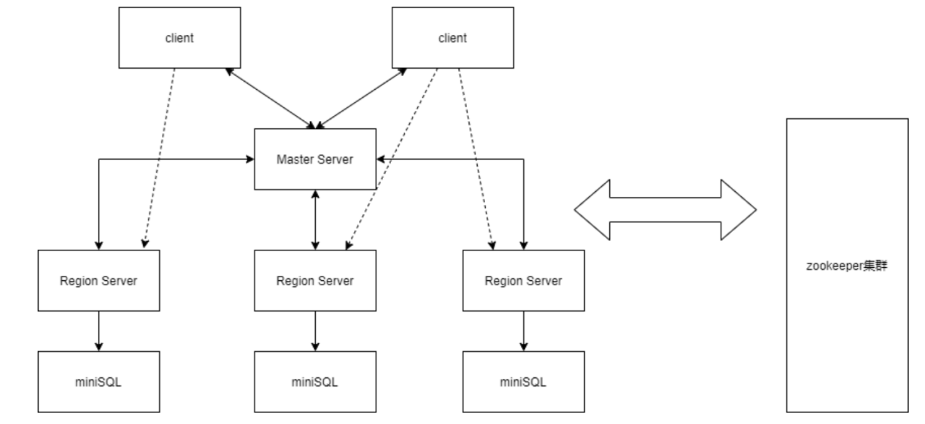
01
总体设计
General design
本系统旨在将Minisql数据库系统拓展为能够支持大规模数据的简易分布式关系型数据库系统。该系统主要包括Zookeeper集群、Client客户端、Master Server主服务器与Region Server区域服务器四个部分，支持包括简单SQL语句的解析与处理、容错容灾、主从备份、负载均衡等功能。

Slide 4
02
分工情况
Division of labor
成员姓名 | 学号 | 分工职责
李湘 | 3200105252 | 负责ZooKeeper的开发，包括与client，region和master之间建立正常连接并返回三方之间通信必要的信息，此外还负责容错容灾。
沈轩喆 | 3200104091 | Master模块的设计，负载均衡、容错容灾
孙宇桐 | 3200103483 | Region Server总体开发， MiniSQL中Interpreter、API开发、Catalog Manager修改与Zookeeper集成测试、Region相关处理与通知
徐鑫 | 3200105355 | Region Server模块主从备份、容错容灾等核心功能的开发，参与最终各模块集成测试。
孔郁杰 | 3200105109 | 负责Client的全部开发，包括Client与Zookeeper、Master、Region的连接与通信、Client本地缓存、SQL语句预处理、本地SQL文件运行、以及当任意服务器发生损坏时，Client产生的表现。

Slide 5
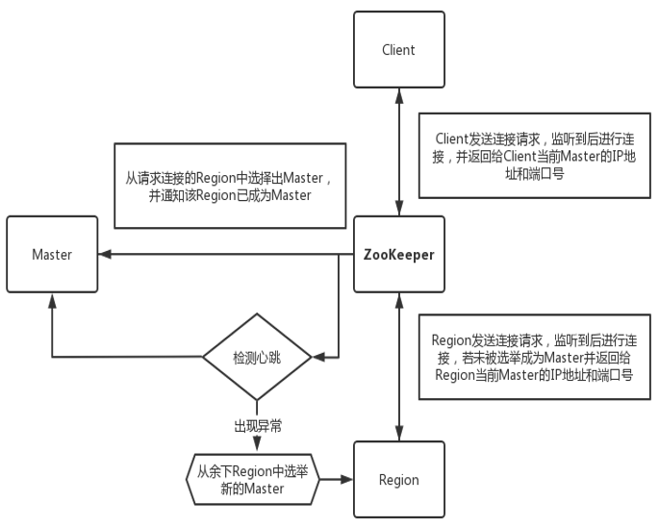
03
模块功能——Zookeeper集群
Modules and functions
ZooKeeper 是一个分布式应用程序协同服务，设计目标是将复杂且容易出错的分布式一致性服务进行封装，构成一个高效可靠的原语集，并以一系列简单易用的接口提供给用户使用。因此本模块主要任务是提供接口使Client与Region先与ZooKeeper进行连接，用于Region与Master，Client与Master之间的通信，并且实现了容错容灾功能，能够在当前Master崩溃时迅速做出响应使整个系统继续正常工作。

Slide 6
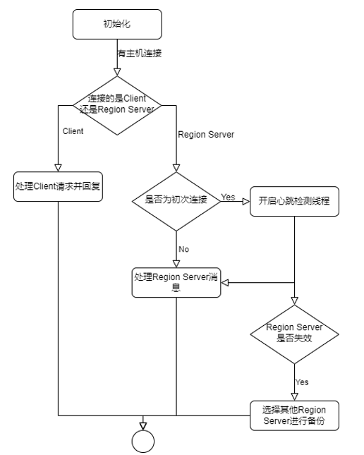
03
模块功能——Master Server
Modules and functions
1. 主从备份：本系统对数据库中所有表进行了主从备份，分别分布在不同的两台Region Server上。来自Client的请求会先送到主备份所在Region Server处理，若请求涉及到表数据的更新，主备份的Region Server会向Master报告，再由Master通知从备份所在的Region Server更新数据。
2. 负载均衡：本系统对于Region Server的负载进行了一定处理，当Client请求新建表或Region Server需要备份时，会由Master选择当前最空闲的Region Server完成请求。

Slide 7
03
模块功能——Master Server
Modules and functions
3. 容错容灾：Region Server失效
当一台Region Server失效时，其向Master发送的心跳消息会停止，Master定期检查会发现该Region Server未按时发送心跳信息，认为其失效。进而遍历该Region Server所拥有的所有表，选择空闲的Region Server要求它们对这些表进行备份。
4. 容错容灾： Master失效
当Master其向Zookeeper发送的心跳消息会停止，Zookeeper定期检查会发现Master未按时发送心跳信息，认为其失效。进而选择一台Region Server成为新的Master，广播通知所有的Region Server。新的Master接收其他Region Server发送的信息，并将自身原本存储的表备份。

Slide 8
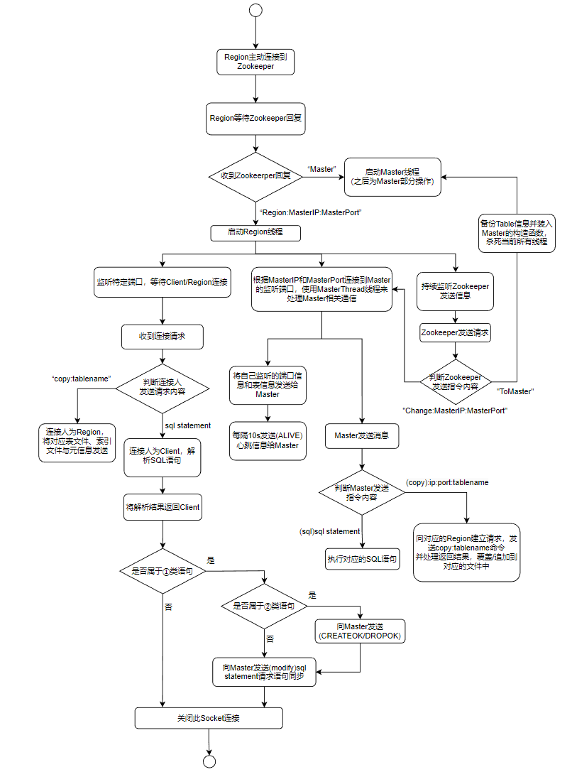
03
模块功能——Region Server
Modules and functions
1. 主动连接Zookeeper集群，获取Master节点地址信息，并维持连接
(1) 如果收到master_change信息，代表Master已经切换，则连接到新的Master节点（容错容灾）
(2) 如果收到toMaster信息，代表当前Region被选举为新的Master，则关闭相关线程，启动Master相关线程并且传输当前Region所缓存的表信息（容错容灾）
2. 主动连接Master节点，发送自己监听端口与表信息

Slide 9
03
模块功能——Region Server
Modules and functions
3. 维持与Master节点的Socket长连接，以10s为间隔发送心跳，并且持 续监听来自Master的信息
(1) 如果是copy信息：获取对应要复制的Region信息以及对应的表名称，主动建立到对应Region的Socket通信，接受以字节流传输的表信息并将其加载到对应文件中（主从备份）
(2) 如果是sql信息：执行Master发送的对应SQL语句（主从备份）
4. 主动监听端口，等待来自Client以及Region的连接
(1) 对于Client的连接，处理其发送来的SQL语句并回复处理结果
(2) 对于Region的连接，将其索取表的Catalog元信息以及表信息、索引信息以字节流形式发送回去。

Slide 10
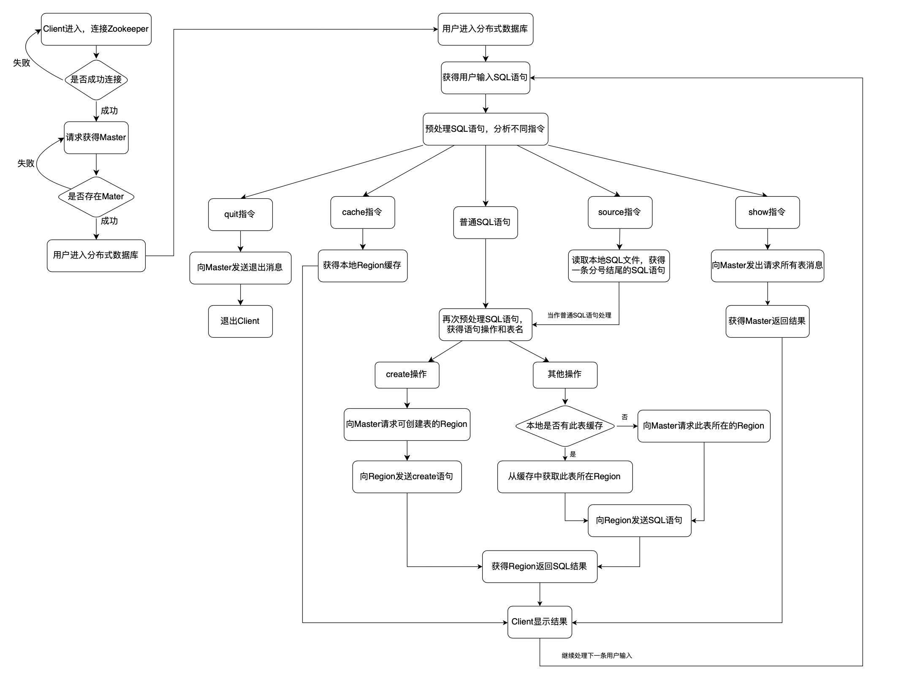
03
模块功能——Client
Modules and functions
主动连接Zookeeper集群，获取Master节点地址信息，用来与Master建立连接。
主动连接Master节点，并维持与Master节点的Socket长连接，用来与Master进行通信。其中通信内容包括：
(1) 退出分布式数据库；
(2)获得数据库中所有的表（即Master存下的表）；
(3)获得用户输入SQL语句中的表所在的Region；
(4)获得可以创建表的Region。

Slide 11
03
模块功能——Client
Modules and functions
3. 主动连接Region节点，向用户输入表所在的Region发送SQL语句请求，以进行数据库分布式查询。其中在Client端存有一个本地缓存，用来减少查询时间，同时降低Master服务器压力。
4. 实现容错容灾适配，用来降低Client端用户对错、灾的敏感度。
5. 加载本地SQL文件，进行批量语句运行。

Slide 12
04
系统演示
System demonstration
系 统 演 示
System demonstration

Slide 13
THANK YOU
欢迎老师助教指导

